Slide 1
Tweet Sentiment Analysis
Τζανής Νικόλαος

Slide 2

Εισαγωγή
Τα μέσα κοινωνικής δικτύωσης αποτελούν σήμερα αναπόσπαστο κομμάτι της καθημερινότητας.
Ειδικά το Twitter αποτελεί μία πλατφόρμα όπου εκατομμύρια άνθρωποι εκφράζουν καθημερινά τις απόψεις τους.
Ως αποτέλεσμα η πλατφόρμα αυτή και ειδικότερα η ανάλυση του συναισθήματος των tweet επιτρέπει σε μία εταιρεία να κατανοήσει καλύτερα τις απόψεις των πελατών για τα προϊόντα της.

Slide 3
Στόχοι και Προκλήσεις
Οι αλγόριθμοι μηχανικής μάθησης μάς έχουν επιτρέψει να αναλύσουμε και να κατηγοριοποιήσουμε τα tweets ανάλογα με το συναίσθημα που εκφέρουν.
Η επεξεργασία φυσικής γλώσσας (Natural Language Processing) μάς δίνει τη δυνατότητα να εξάγουμε σημαντικά δεδομένα από ένα κείμενο.
Ορισμένες προκλήσεις που πρέπει να ξεπεραστούν είναι η ανίχνευση του τόνου σε ένα κείμενο (πχ. ειρωνεία) καθώς και η σημασία μίας λέξης με βάση τα συμφραζόμενα.

Slide 4
Στόχος: Classification με Βάση το Συναίσθημα
Η παρούσα ανάλυση θα εξετάσει διάφορες τεχνικές και μοντέλα για την ανάλυση των συναισθημάτων στα tweets και την ικανότητά των μοντέλων αυτών να εξάγουν ακριβή αποτελέσματα.

Slide 5



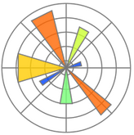

Ποια Libraries θα Χρειαστούμε
Numpy
Pandas
Scikit-learn
Matplotlib
Seaborn

Slide 6
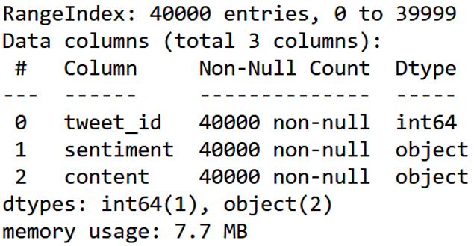
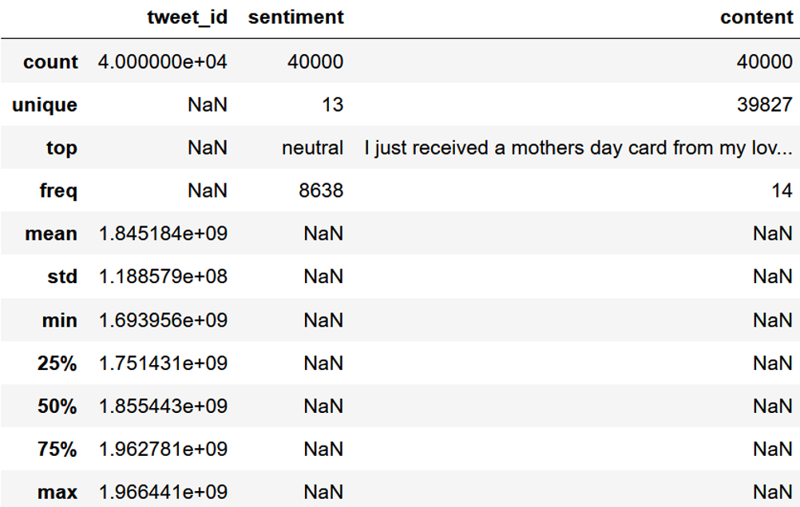
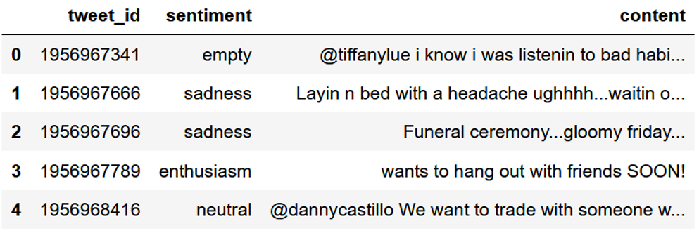
Επισκόπηση/Γενικά για το Dataframe
raw_df.describe()
(όχι και πολύ χρήσιμο)
raw_df.info()
raw_df.head(5)

Slide 7
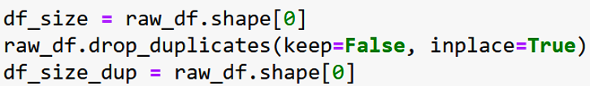
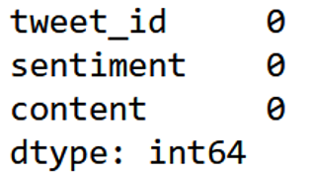
Missing Values / Duplicate Lines
raw_df.isna().sum()

Slide 8
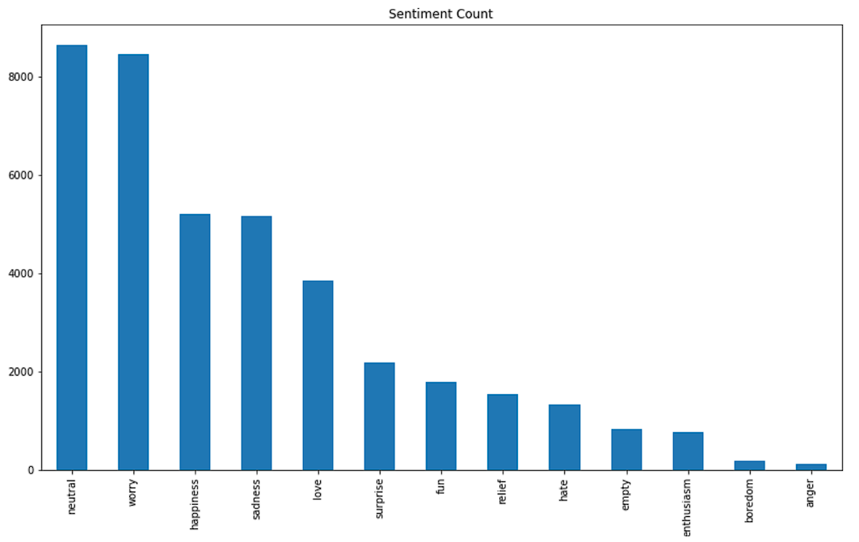
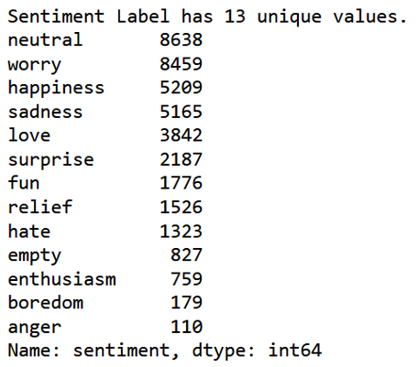
Count κάθε Κλάσης

Slide 9
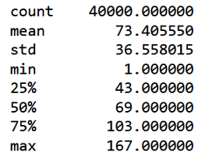
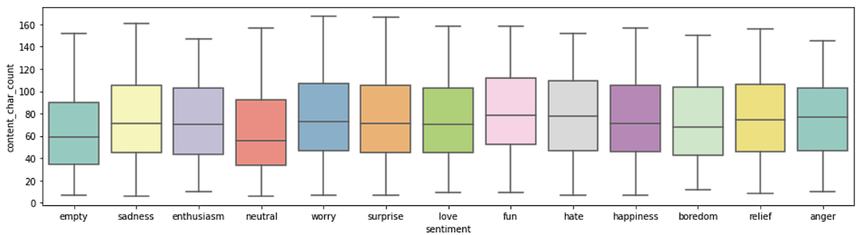
Στατιστικά για τα Tweets
μέσο μήκος tweet (σε chars)
Δημιουργώ στήλη ‘content_char_count’ για τον αριθμό των χαρακτήρων σε κάθε tweet
οπτικοποίηση ανά sentiment

Slide 10

Διαχείριση των Emoticons
Function που αντικαθιστά τα emoticons με το συναίσθημα που αντιπροσωπεύουν. Για παράδειγμα :) → happy :O → surprised
Με αυτό τον τρόπο κερδίζουμε πληροφορία η οποία αλλιώς θα χανόταν

Slide 11
Αφαίρεση Άχρηστων Συμβόλων
Function που αφαιρεί από τη στήλη ‘content’ τα:
Usernames
Retweet
Το σύμβολο του hashtag (#)
URLs

Slide 12
Label Encoding
Σε ορισμένες περιπτώσεις όταν οι κλάσεις που θέλουμε να διαχωρίσουμε δεν είναι integers θα πρέπει να τις μετατρέψουμε σε int.
Απλή προσέγγιση (Label Encoding) δίνουμε τιμές από 0 έως 12.
Άλλες προσεγγίσεις:
Ordinal Encoding
OneHot Encoding
Εδώ τελικά δεν χρειαζόταν καθώς το label encoding γινόταν αυτόματα.

Slide 13
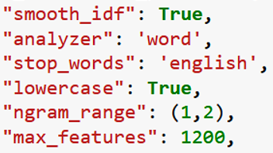
Feature Matrix Creation
Η τεχνική που χρησιμοποιήθηκε ήταν το Bag-of-Words.
TfidVectorizer της sklearn
Νόμος του Zipf
TfidTransformer
TfidVectorizer
CountVectorizer

Slide 14
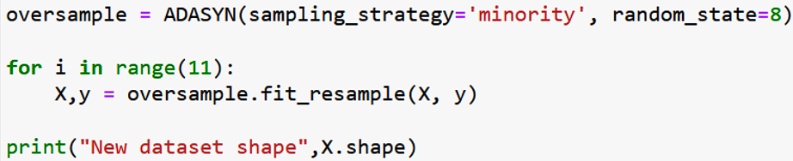

Oversampling
Διόρθωση της ανισορροπίας των count() μεταξύ των κλάσεων (πχ. neutral 8638, anger 110)
Χρήση της βιβλιοθήκης ADASYN του ibmlearn.over_sampling

Slide 15
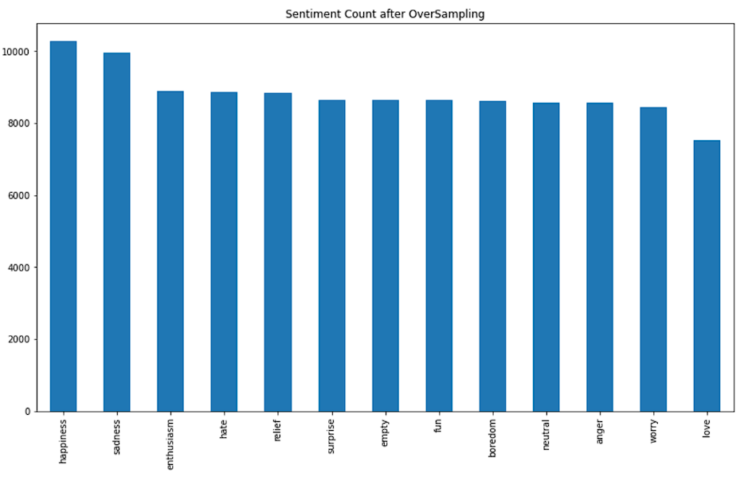
Αποτέλεσμα μετά το ADASYN
Before
After

Slide 16
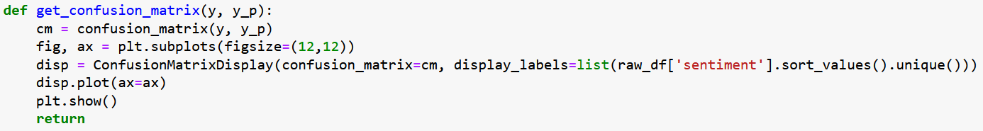
Helper Functions
Εδώ έχει γίνει ήδη label encoding αλλά θέλουμε να φαίνονται τα sentiments στο matrix και όχι 0,1,2 κλπ

Slide 17
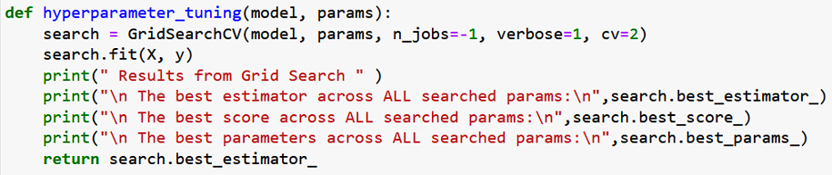
Helper Functions
2 folds μόνο γιατί αλλιώς αργεί πολύ, ειδικά όταν έχουμε πάρα πολλά params που πρέπει να ψάξουμε
Βασικά αυτό μας ενδιαφέρει περισσότερο δηλαδή ποιος ήταν ο καλύτερος συνδυασμός των params

Slide 18
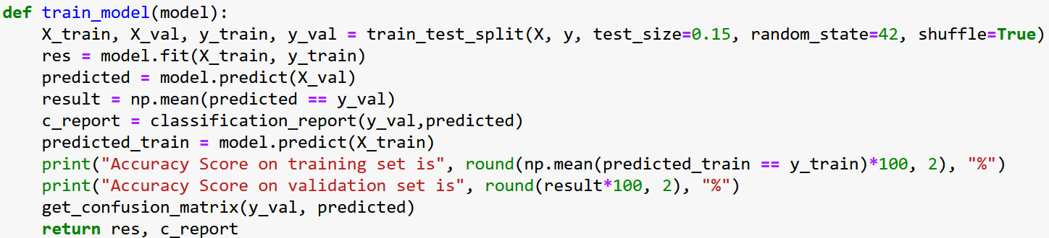
Helper Functions
5 fold cross validation
Τα metrics που μας ενδιαφέρουν

Slide 19
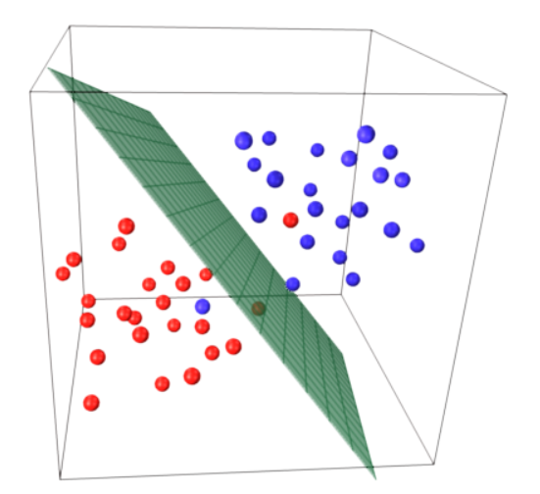
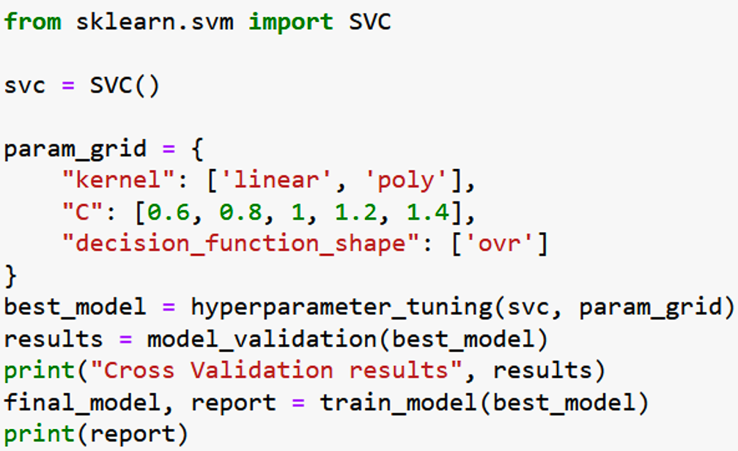
SVM
params που εξετάζονται στο hyperparameter tuning
Δημιουργείται το best_model με τα καλύτερα params
Train και αποτελέσματα από το
final_model

Slide 20
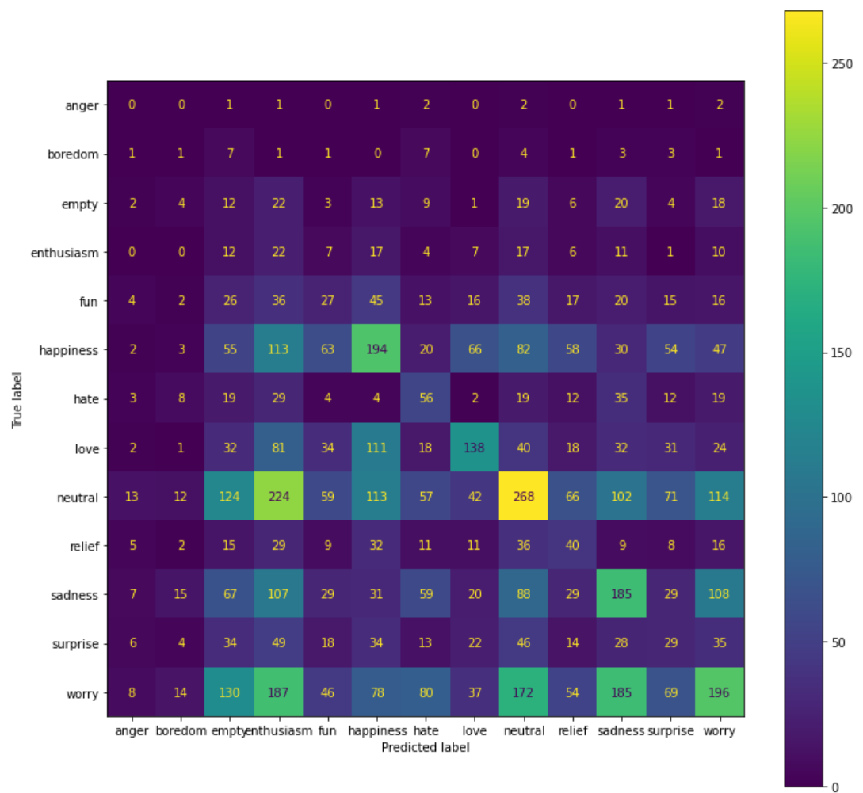

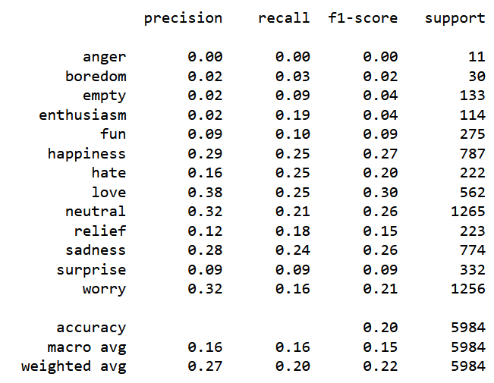
SVM
Accuracy train: 69%
Accuracy val: 20%

Slide 21
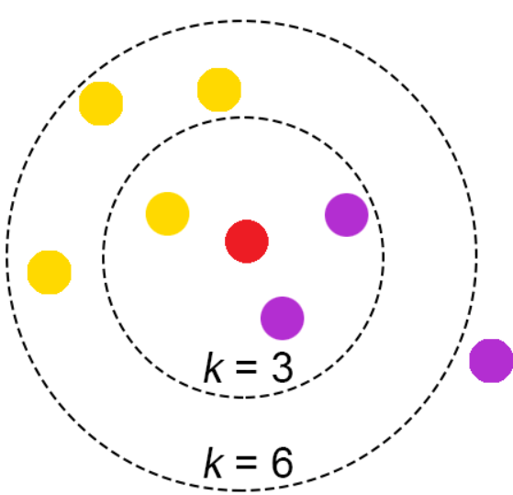
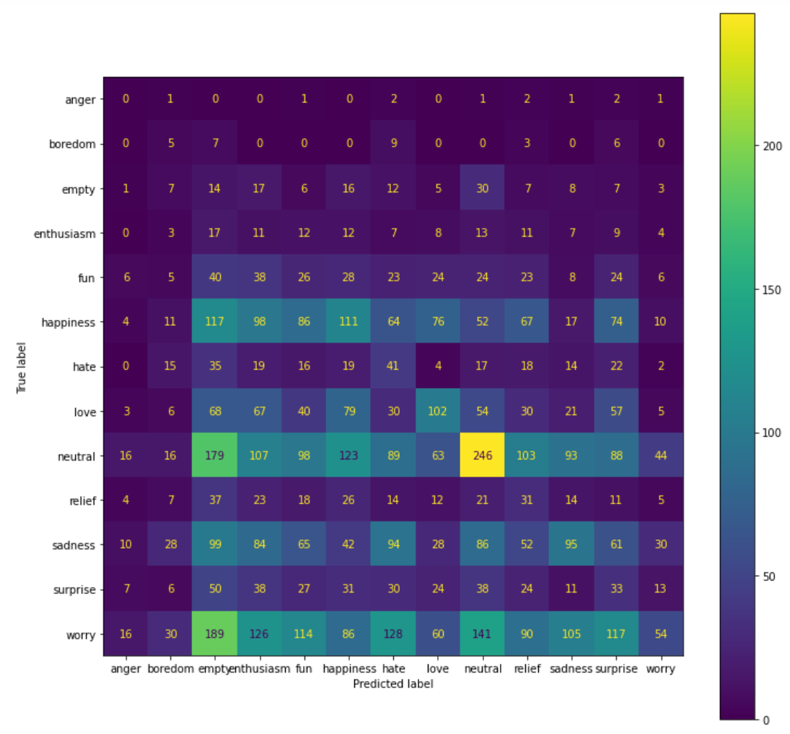

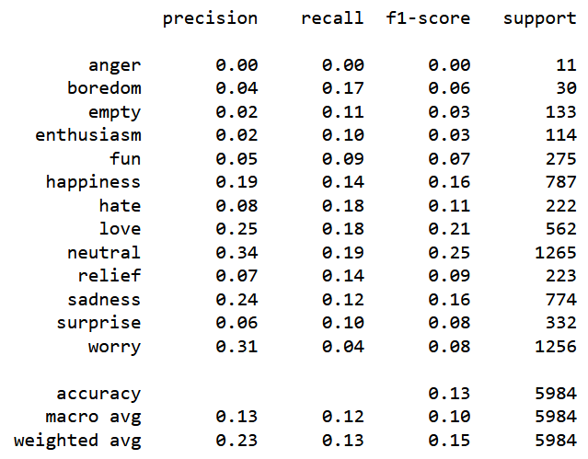
kNN
Accuracy train: 76%
Accuracy val: 13%

Slide 22
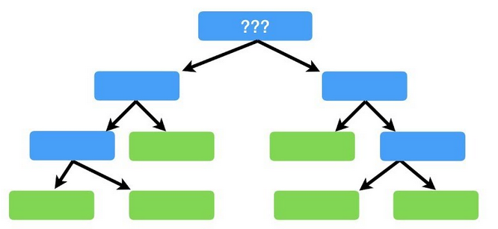
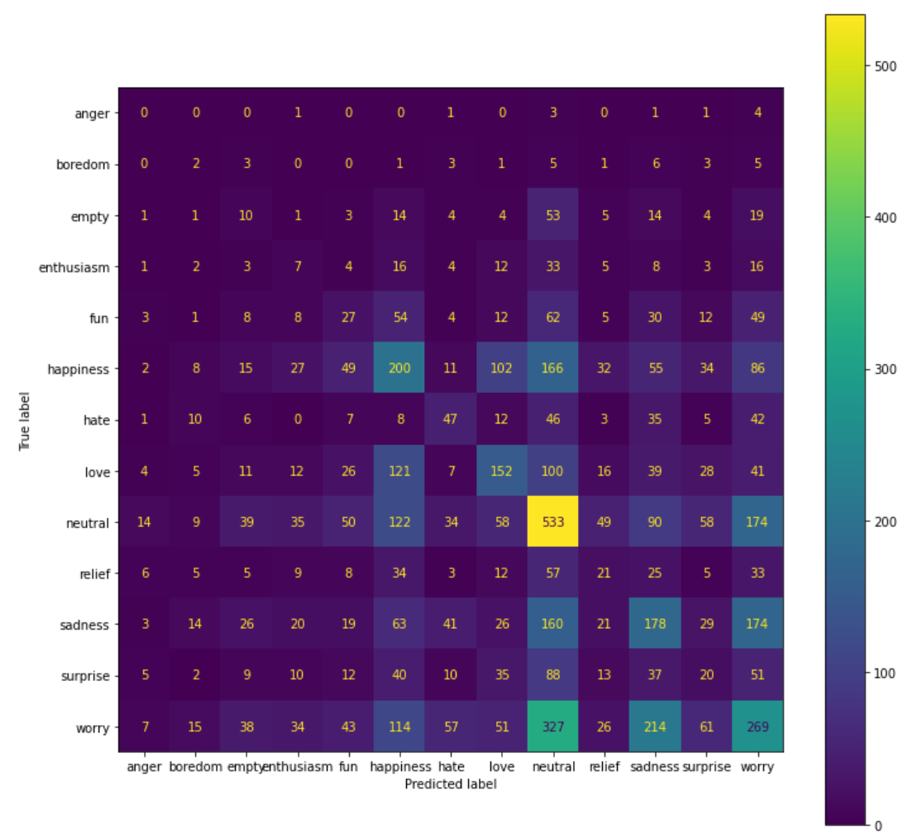
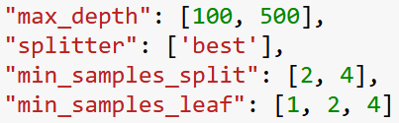
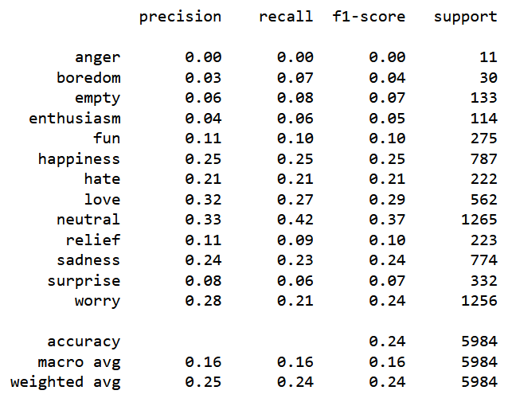
Decision Trees
Accuracy train: 91%
Accuracy val: 25%

Slide 23
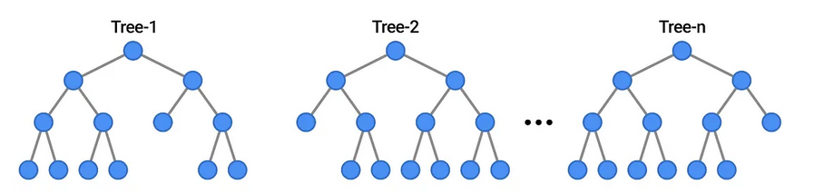
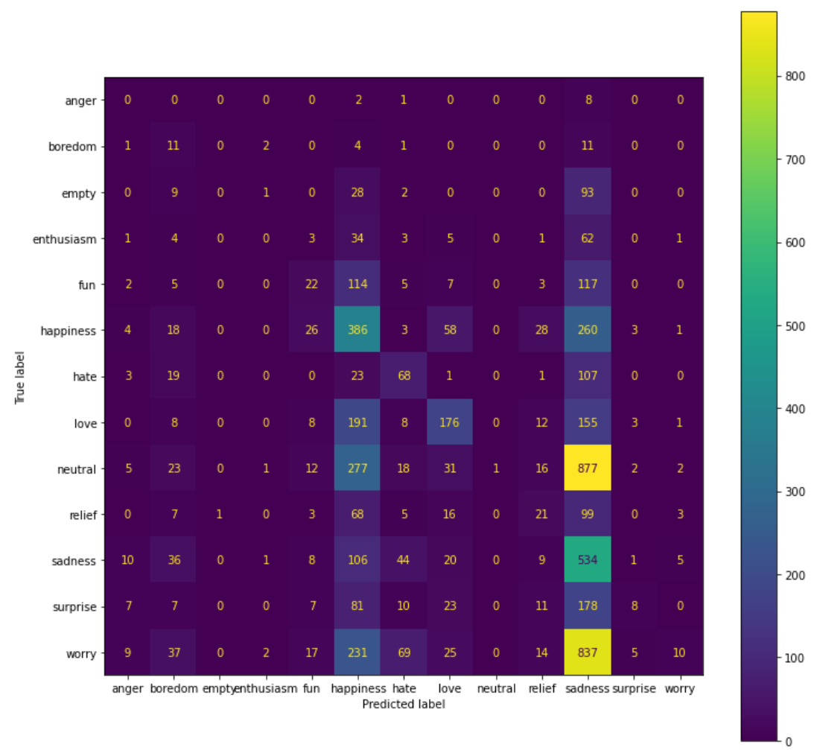

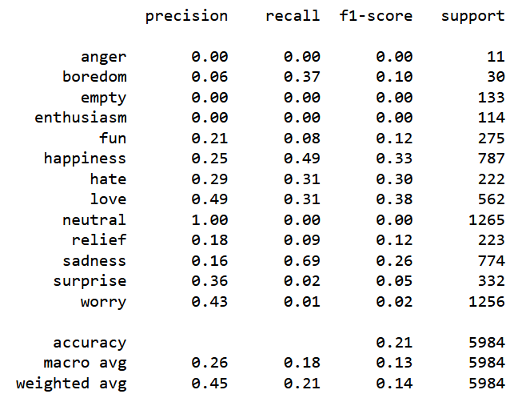
Random Forest
Accuracy train: 31%
Accuracy val: 21%

Slide 24
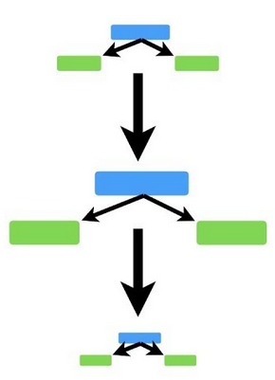
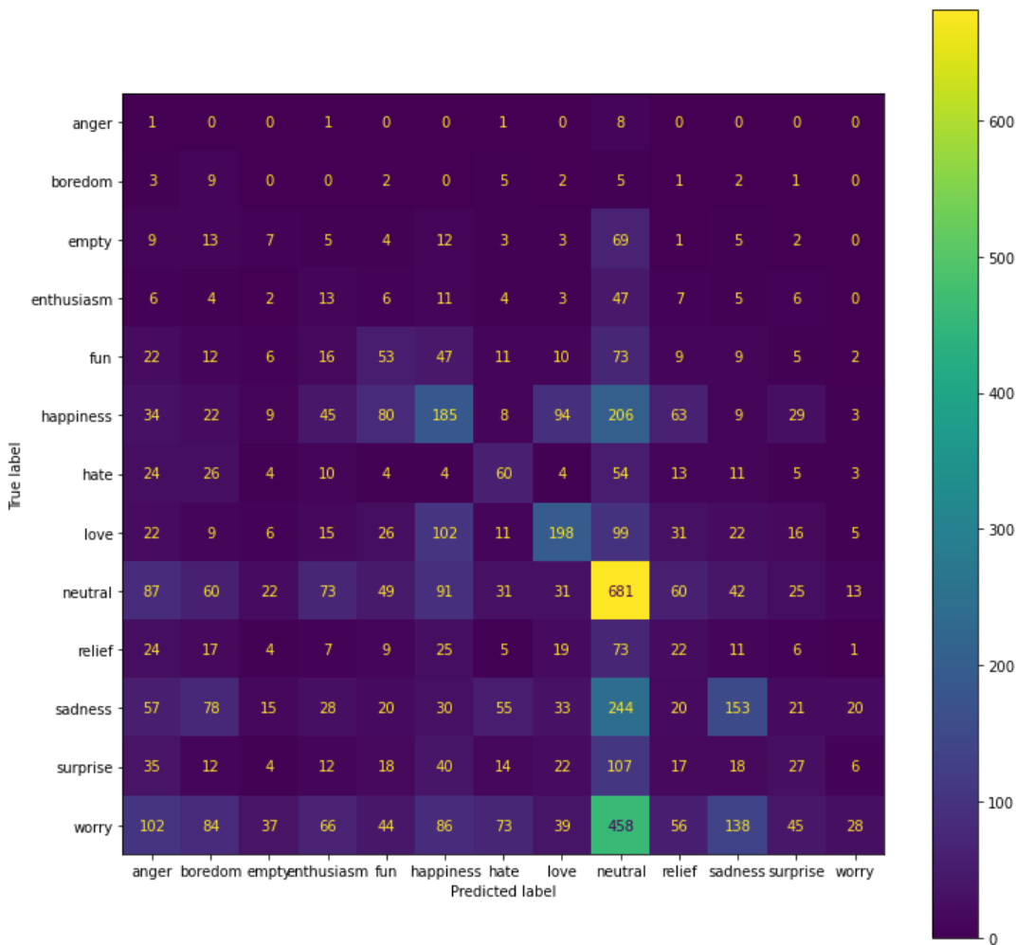

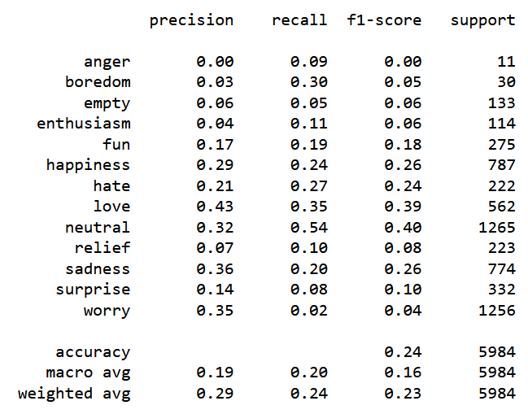
AdaBoost
Accuracy train: 24%
Accuracy val: 24%

Slide 25
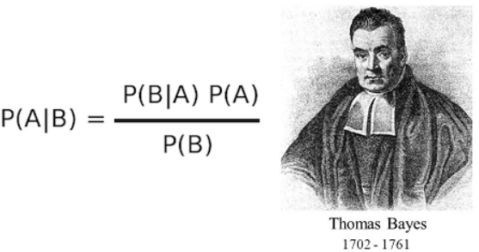
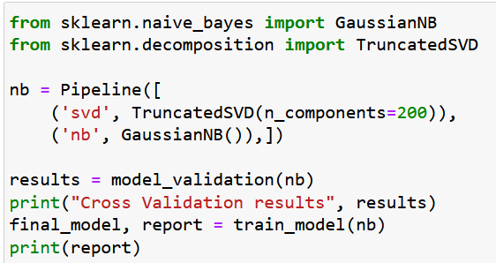
Naive Bayes
Πρέπει να τροποποιήσουμε τα dimensions από 1200 σε 200,
γιατί αλλιώς ο πίνακας ήταν
‘too sparse’

Slide 26
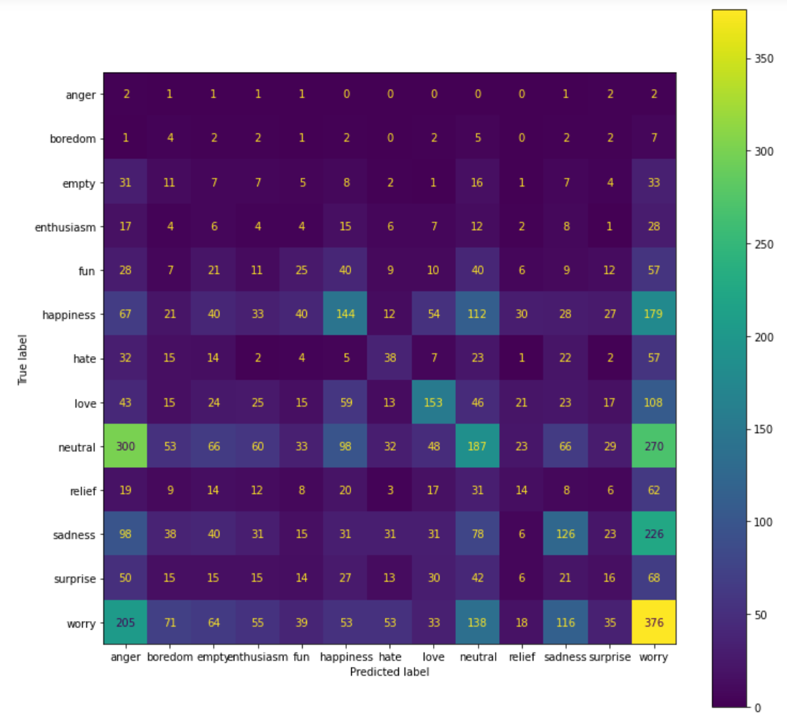
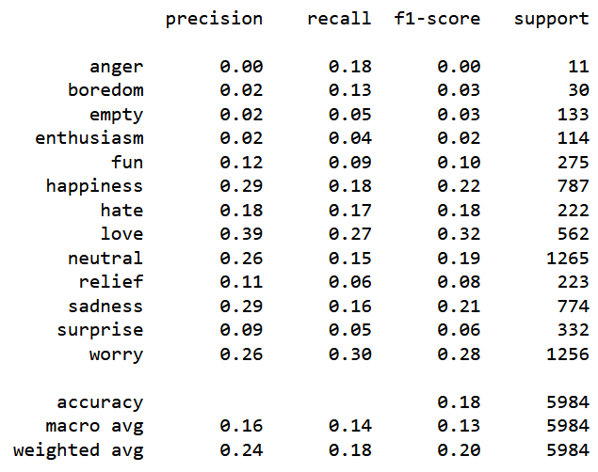
Naive Bayes
Accuracy train: 18%
Accuracy val: 18%

Slide 27
Demo
Κώδικας που εκτελείται από το command line
Διαβάζει tweet από το αρχείο ‘tweet.txt’
Επιστρέφει prediction για το emotion

Slide 28

Παραδείγματα Εκτέλεσης

Slide 29
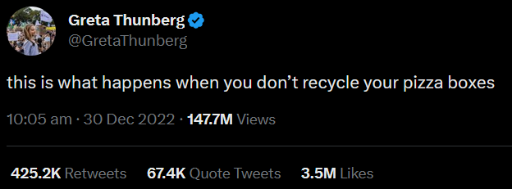
Ευχαριστώ για το χρόνο σας!

